Slide 1
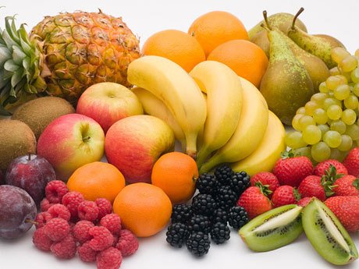
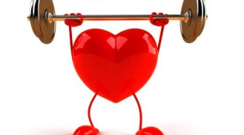
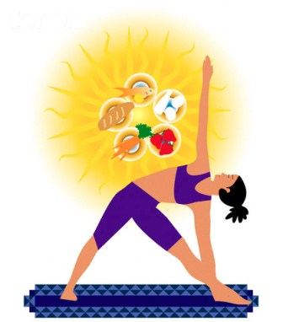

Здоров’я
Основні складові здоров’я, від чого залежить здоров’я, принципи здорового способу життя

Slide 2
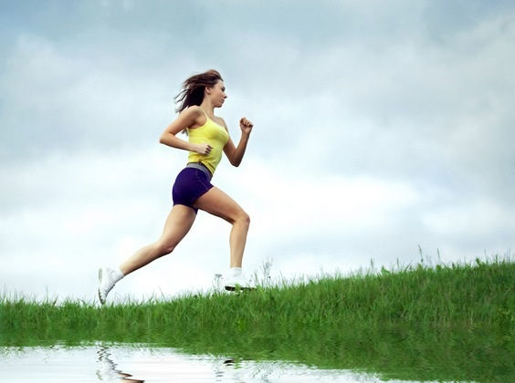
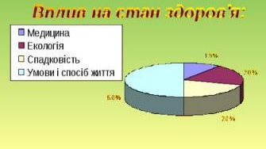
Здоров’я- це життя!
Здоров’я- це найвище благо
дароване людині
Без нього не можна
зробити життя щасливим
Добре здоров’я – краще за найбільше багатство багатство

Slide 3
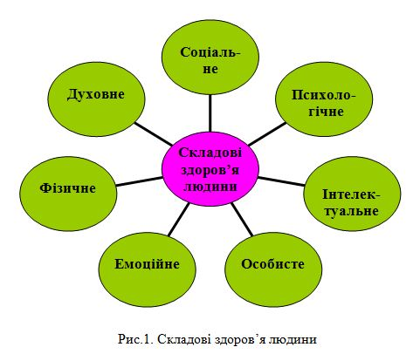
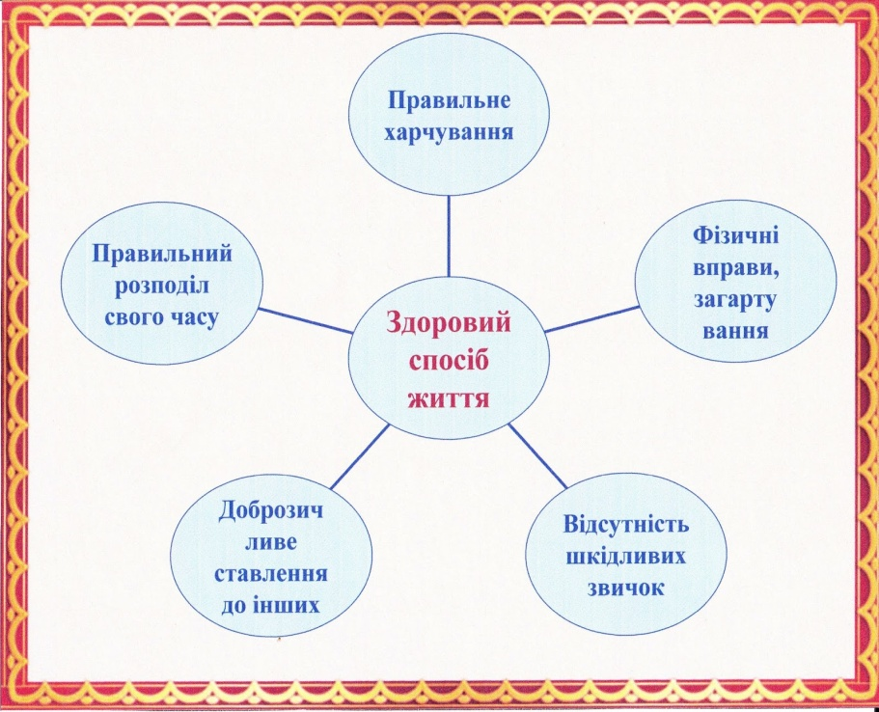
Основні складові здоров’я
здоров’я – це нормальний стан людського організму і психіки, що характеризується повним психофізичним і соціальним благополуччям людини.

Slide 4
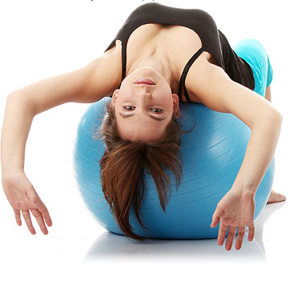
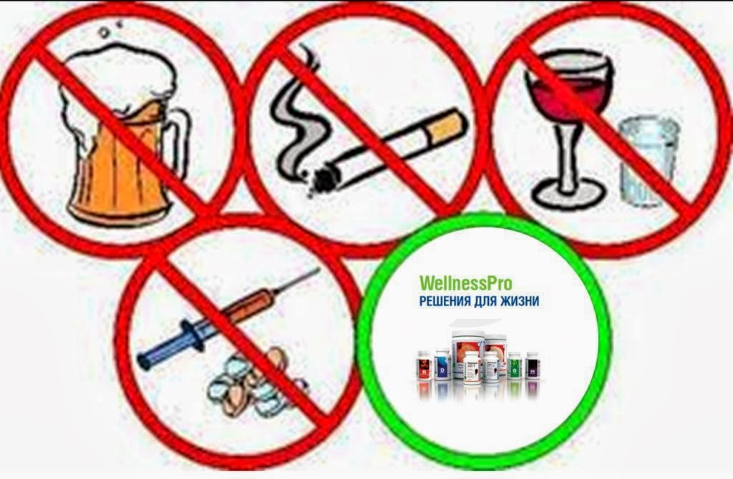
Основні складові здоров’я
До основних принципів здорового способу життя належать:
— соціальні: спосіб життя повинний бути естетичним, моральним, вольовим;
— біологічні: спосіб життя повинний відповідати віковим особливостям, забезпеченим енергетично, зміцнюючим та ритмічним.
Реалізація цих принципів залежить від соціально-економічних заходів та формування моделей поведінки людини. Дотримання здорового способу життя передбачає:
— прагнення до фізичної досконалості;
— досягнення душевної, психічної гармонії в житті;
— забезпечення повноцінного харчування;
— виключення з життя самодеструктивної поведінки;
— дотримання правил особистої гігієни: очищення організму та його загартовування.

Slide 5
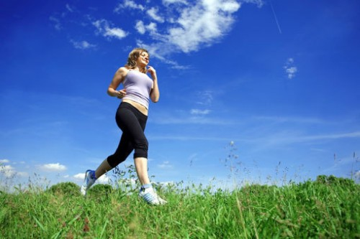

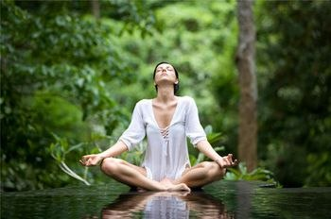
Основні складові здоров’я
Фізичне здоров’я — це природний стан організму, зумовлений нормальним функціонуванням усіх його органів і систем. Якщо добре працюють усі органи й системи, то і весь організм людини (система саморегулююча) правильно функціонує й розвивається.

Slide 6


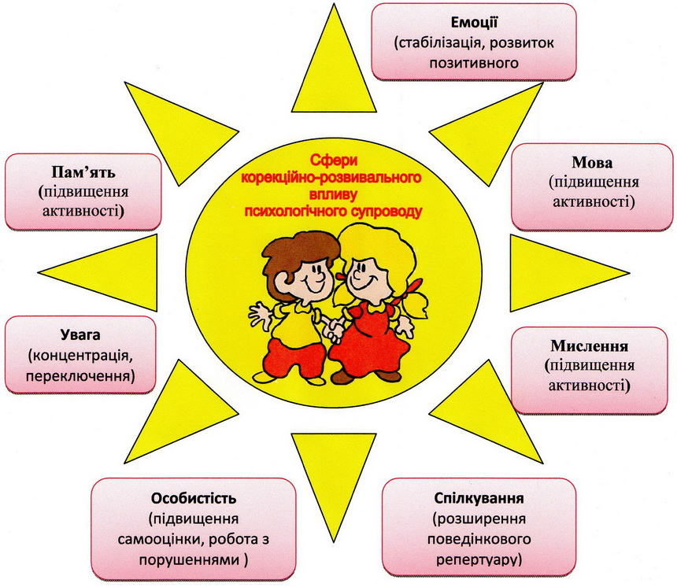
Основні складові здоров’я
- Психічне здоров’я залежить від стану головного мозку, воно характеризується рівнем і якістю мислення, розвитком уваги й пам’яті, ступенем емоційної стійкості, розвитком вольових якостей.

Slide 7

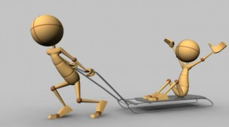


Основні складові здоров’я
- Моральне здоров’я визначається тими моральними принципами, що є основою соціального життя людини, тобто життя в повному людському суспільстві.

Slide 8
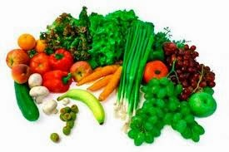
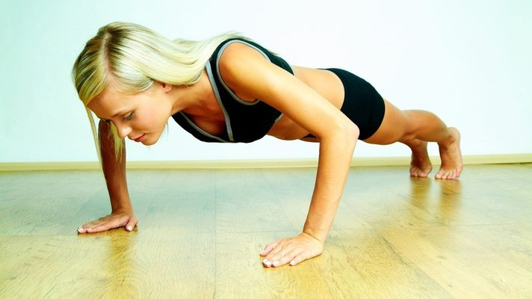

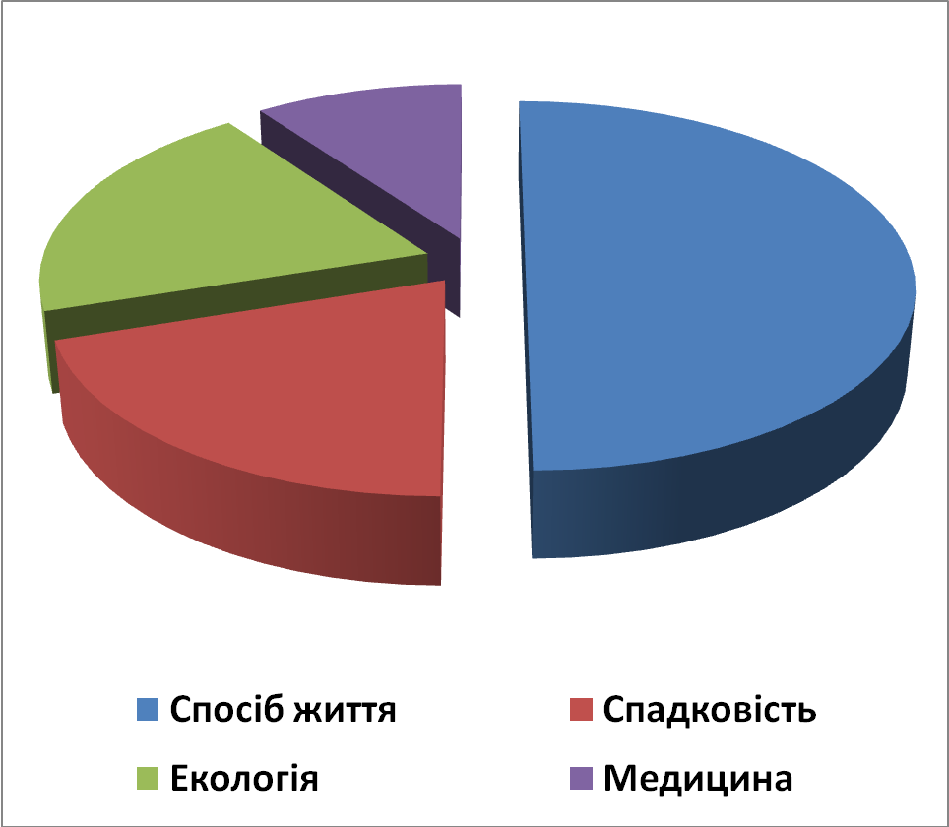
Від чого залежить здоров’я?
Перше, від чого залежить здоров’я – це харчування людини
Фізична активність і спорт
Від емоційного настрою в житті

Slide 9
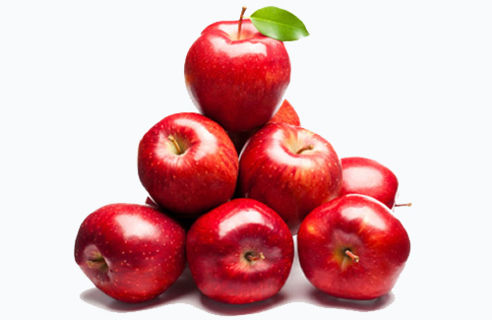

Немає нічого ціннішого від здоров’я тіла

